Slide 1
12. Hafta
ÖLÇME BİLGİSİ I
YAN NOKTA ve KÜÇÜK NOKTA HESABI
Not: Bu slayttaki bilgiler Prof. Dr. Sebahattin Bektaş’ın Pratik Jeodezi Kitabından alınmıştır.

Slide 2
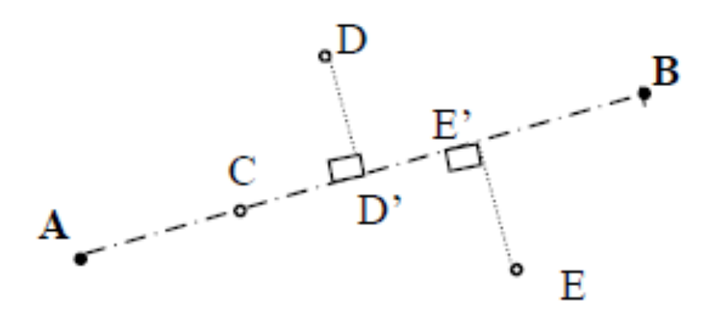
Koordinatları bilinen A ve B noktalarının oluşturduğu AB doğrusu üzerinde, A başlangıç noktasına göre mesafesi belli bir C noktasının koordinatının bulunması küçük nokta hesabı veya binder hesabı olarak adlandırılır.
Aynı AB doğrusuna, doğru üzerinde olmayan E ve D noktalarından dik düşülmüşse yani E ve D noktalarının prizmatik alımı yapılmışsa (dik ayak ve dik boyları belli ise) söz konusu E ve D noktalarının koordinatlarının hesabı yan nokta hesabı olarak adlandırılmaktadır.
Şekilde dik boyunun sıfır olması halinde yan nokta hesabı küçük nokta hesabına dönüşmektedir. Yani küçük nokta hesabı yan nokta hesabının özel bir durumu olmaktadır. Jeodezik uygulamalarda sıklıkla karşılaşılan yan nokta hesabı özellikle prizmatik alımı yapılan detay noktalarının çiziminde ve detay noktalarının oluşturduğu kapalı alanların hesabında kullanılmaktadır

Slide 3
E yan noktasının koordinatlarının nasıl hesaplanması;
Verilenler: A(ya, xa), B(yb, xb) ,ABö
AE’: dik ayağı
E’E : dik boyu
İstenen:
E(ye, xe) = ?
Prizmatik alım işleminde genellikle sürekli ölçü yapılır. Yani dik ayak araları değil her defasında A başlangıç noktasından itibaren dik ayak mesafeleri ölçülür ve bu ölçüme son B noktasına kadar kontrol amacıyla devam edilir. Bu durumda AB mesafesi için bir koordinatlardan hesaplanacak ABh uzunluğu bir de sürekli ölçü sonucu elde edilen ABö uzunluğu olacaktır.

Slide 4
Bu iki değerden hangisine itibar edilmelidir???
Söz konusu iki değer arasındaki fark d = ABh - ABö kabul edilebilir sınırlar içinde kalıyorsa hesaplanan uzunluk ölçülen uzunluğa tercih edilir ve bir ölçek dönüşümüyle ölçülen dik ayak uzunlukları hesaplanan uzunluğa dönüştürülür.
Yani ölçülen uzunluklar (ABh /ABö) oranıyla çarpılır. Bu tercihin nedeni, hesaplanan uzunluk, poligon noktalarının koordinatlarından bulunmuştur ve poligon noktası koordinatları, dik alım işlemine göre daha hassas ölçmeler sonucunda elde edilmektedir. Ayrıca bu tercih işlemi hesaplamaların tutarlılığı ve bütünlüğü için de bir zorunluluktur.
E yan noktasının koordinatları şekil’den aşağıdaki şekilde yazılabilir.
YE = Ya +AE’ sin(AB) + E’E cos(AB)
XE = Xa +AE’ cos(AB) – E’E sin(AB)

Slide 5
(AB) semti verilen koordinatlardan hesaplanır. Aynı bir ölçü doğrusu üzerindeki yan noktaların hesabında sin(AB) ve cos(AB) değerleri sabit kalır. Bu değerler yerine kısaltmalar kullanır ve ölçek dönüşümünü de yapılırsa;
a = sin(AB)= (Yb-Ya) / ABö
b = cos(AB)= (Xb-Xa) / Abö
Yan nokta hesabı eşitlikler aşağıdaki gibi olur.
YE = Ya + a AE’ + b E’E
XE = Xa + b AE’ - a E’E
Yukarıdaki eşitliklerde dik ayakları s ve dik boyları h ile gösterilirse eşitlikler daha sade bir görünüm alır ve bir Pi yan noktasının koordinatları aşağıdaki eşitliklerden hesaplanır:
Yi = Ya + a si + b hi
Xi = Xa + b si - a hi

Slide 6
Verilen dik boyu uzaklıkları (h), A noktasından B noktasına doğru gidişte AB doğrusunun yani hesaplama yönünün sağında ise (+), solunda ise (-) alınarak yan nokta hesabı yapılmalıdır. Bu eşitliklerle küçük nokta hesabı yapılmak istenirse dik boyu mesafelerinin sıfır alınması yeterli olur.
Kontrol eşitlikleri ise;
[Y] = n . Ya + a [s] + b [h]
[X] = n . Xa + b [s] - a [h]
olur.

Slide 7
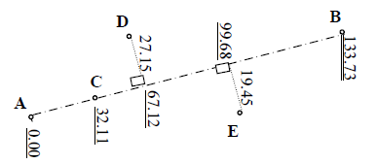
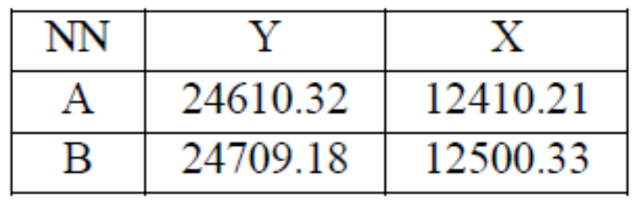
Örnek: Aşağıda verilen ölçü ve koordinat değerlerinden yararlanarak AB doğrusu üzerindeki C küçük noktasının, D ve E yan noktalarının koordinatlarını hesaplayınız ve yan nokta hesabının kontrolünü yapınız.

Slide 8
Çözüm:
Önce A,B noktalarının koordinatlarından Δy ve Δx koordinat farkları bulunur.
Δy =Yb-Ya = 98.86 Δx = Xb-Xa = 90.12
ABh =(Δy2+Δx2)^{1/2} =133.77
ABö = 133.73m
d = ABh - ABö = 0.04m (hata sınırı içinde)
a= Δy / ABö = 0.739251
b= Δx / ABö= 0.673895

Slide 9
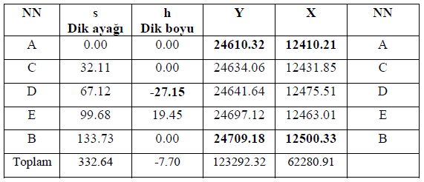
Bir Pi yan noktası koordinat hesabı eşitlikleri aşağıdaki gibidir:
Yi = Ya + a si + b hi
Xi = Xa + b si - a hi
Hesaplamalar aşağıda çizelge üzerinde gerçekleştirilecektir.
Kontrol:
[Y] = n . Ya + a [s] + b [h]
123292.32=123051.60+245.904-5.189
123292.32=123292.315
Ve [X] = n . Xa + b [s] - a [h]
62280.91=62051.05+224.16+5.69
62280.91=62280.902

Slide 10
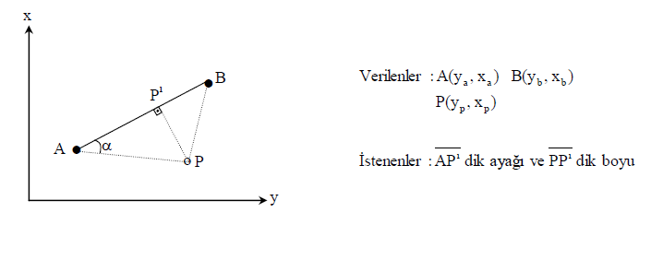
DİK AYAĞI ve DİK BOYU HESABI
Bu problem yan nokta hesabının tersi olarak da düşünülebilir. Problem yukarıdaki şekil de görülen ve AB doğrusunun dışında verilen koordinatları bilinen bir P noktasının dik ayağı AP’ ve dik boyu PP’ nün hesaplanmasıdır.

Slide 11
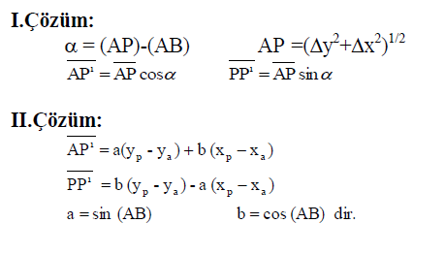
Çözüm koordinatları bilinen A,B ve P noktalarından yararlanarak önce şekilde gösterilen α açısının α = (AP)-(AB) şeklinde bulunmasıyla yapılabileceği gibi yan nokta hesabının tersi şeklinde düşünülerek de yapılabilir. Aşağıda her iki duruma göre çözüm gösterilmektedir.
Problem bu haliyle elde prizma olmadan dik ayağı ve dik boyunun hesaplanmasına da yarar.

Slide 12
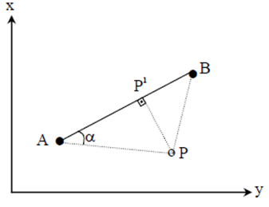
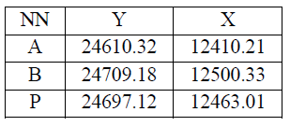
ÖRNEK: A,B ve P noktalarının koordinatları verilmektedir. P noktasının AB ölçü doğrusu üzerindeki olması gereken dik ayak ve dik boyunu hesaplayınız .

Slide 13

